Slide 1

Solidworks CAD Integration 安裝說明

Slide 2
產品支援
Solidworks 2017 圖檔支援: sldasm,sldprt,slddrt
Aras Innovator 11 SP9
.Net Frameworks 4.5.2

Slide 3

套件檔案
套件安裝應包含下列檔案清單
Aras Package
SolidEdge客戶端安裝檔

Slide 4
Server端安裝
用Import工具6549版匯入以下指定的資料夾

Slide 5
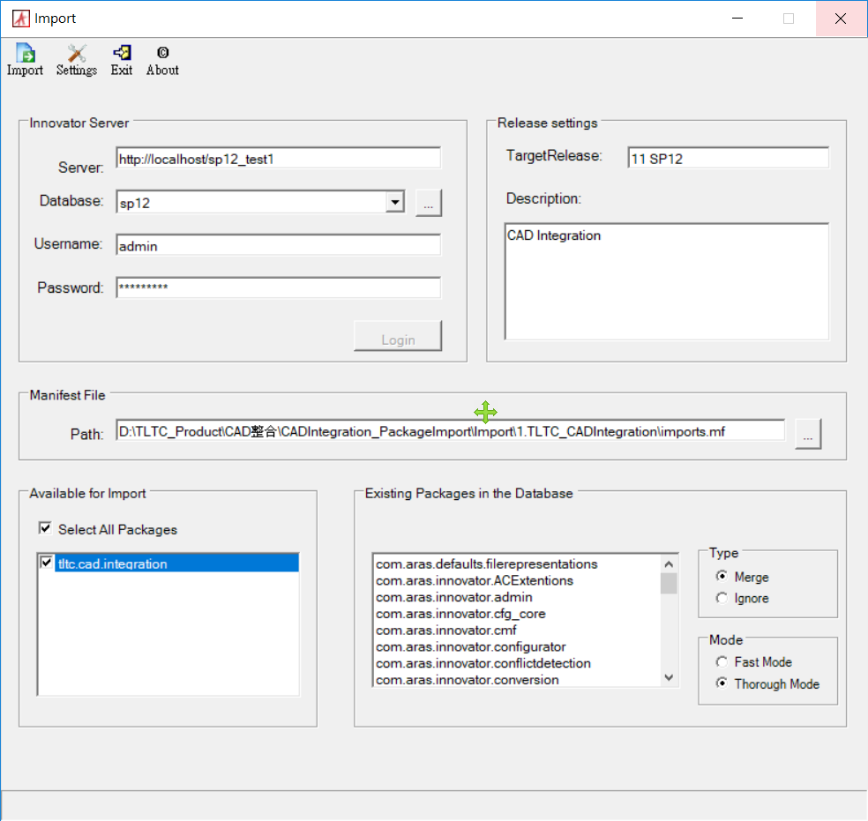
Server端安裝 - 步驟1
一、匯入1.TLTC_CADIntegration:
建立資料表Schema
1.勾選tltc.cad.integration
2.Type = Merge
3.Mode = Thorough Mode

Slide 6
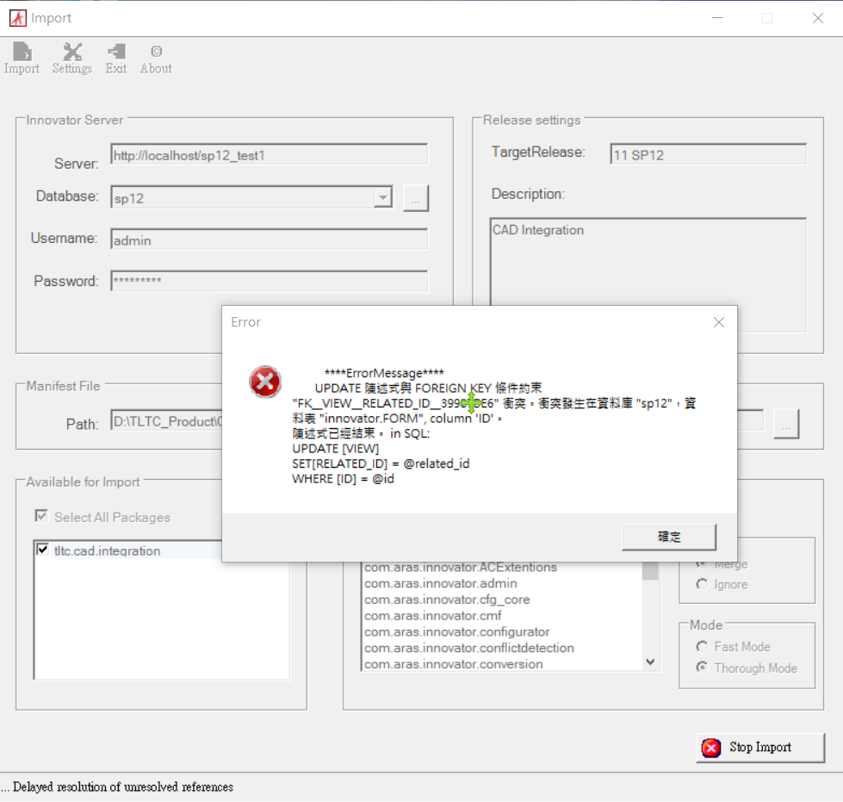
Server端安裝 - 步驟1
過程中遇到innovator.FORM匯入的ID錯誤請忽略。
通常是Itemtype自動產生Form與此套件另外生成的Form不衝突

Slide 7
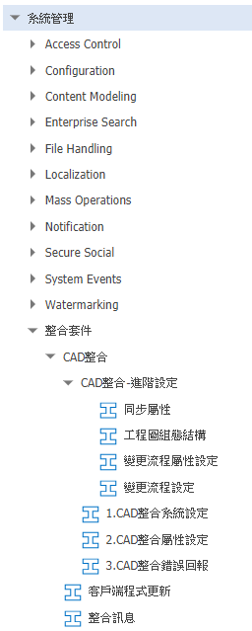
Server端安裝 - 步驟1
匯入完成後，重新連線PLM，TOC點開系統管理。
完成後如右圖

Slide 8
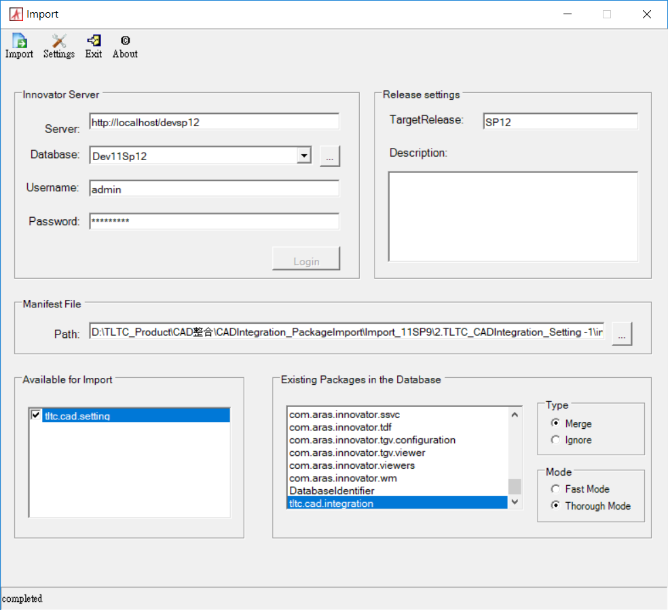
Server端安裝 - 步驟2
一、匯入2.TLTC_CADIntegration_Setting -1:
新增基本資料建檔，不包含關聯
1.勾選tltc.cad.setting
2.Type = Merge
3.Mode = Thorough Mode

Slide 9
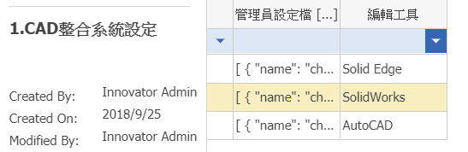
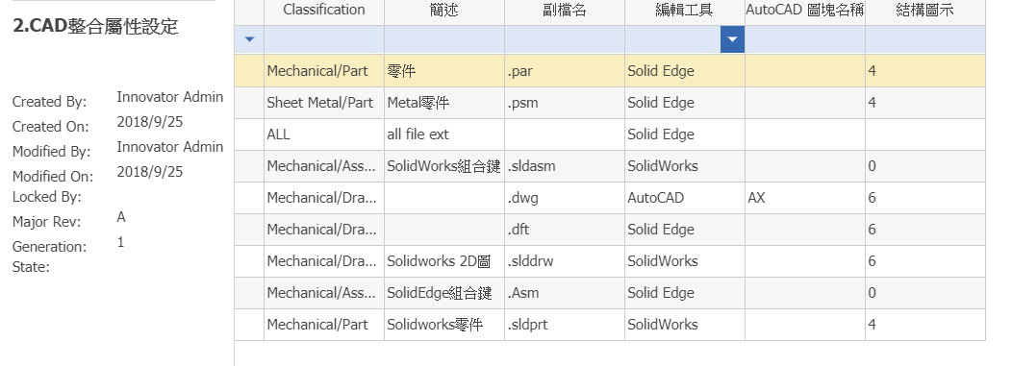
Server端安裝 - 步驟2
匯入完成後，包含基本資料建檔
CAD整合系統設定
CAD整合屬性設定
整合訊息

Slide 10

Server端安裝 - 步驟3
一、匯入3.TLTC_CADIntegration_Setting -2:
新增關聯的資料
1.勾選tltc.cad.setting
2.Type = Merge
3.Mode = Thorough Mode

Slide 11
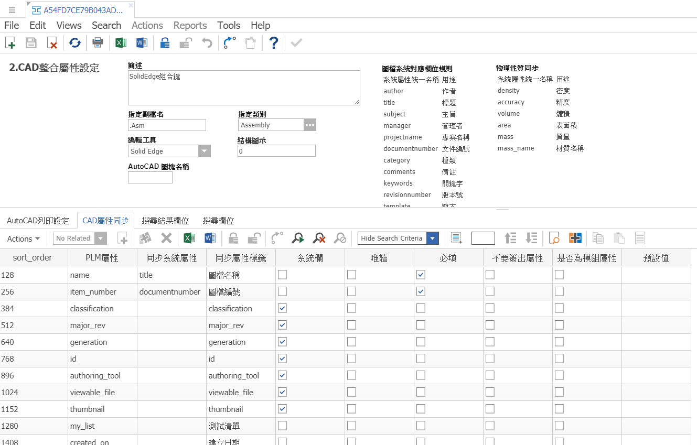
Server端安裝 - 步驟3
匯入完成後，包含關聯的資料
CAD整合屬性設定

Slide 12
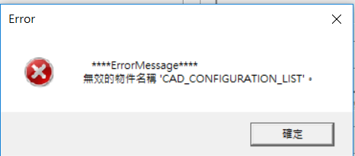
Server端安裝 –常見狀況1
如果還原資料庫之後，發生Package匯入時錯誤如下圖
請先重新啟動IIS、Import工具，再次執行

Slide 13
Server端安裝 –常見狀況2
在SP9、SP12版本之間，ID有不一致的情況，並非適用所有的版本，有部分的關聯需要手動建立

Slide 14
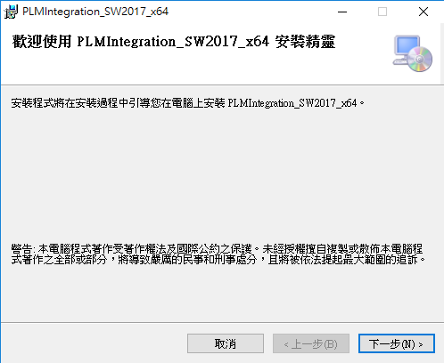

Client端安裝–步驟1
開啟安裝程式，點下一步

Slide 15
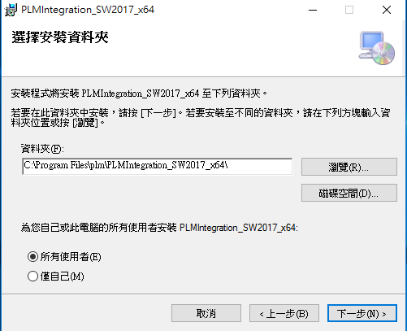
Client端安裝–步驟2
預設安裝路徑，建議不更改
下方請選擇所有使用者

Slide 16
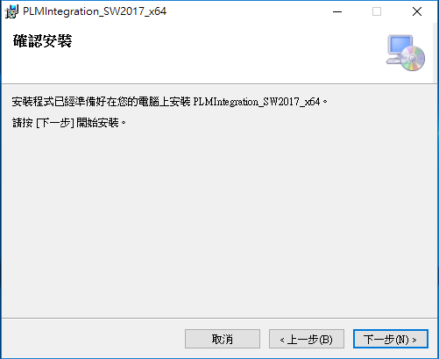
Client端安裝–步驟3
確認並繼續下一步

Slide 17
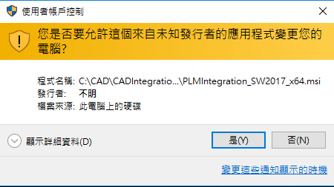
Client端安裝–步驟4
按是，允許變更

Slide 18
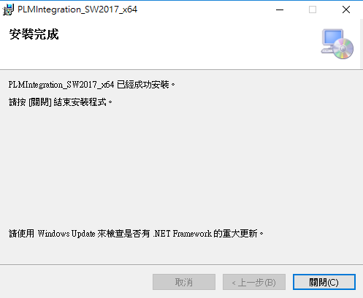
Client端安裝–步驟5
安裝完成後關閉，準備執行註冊

Slide 19
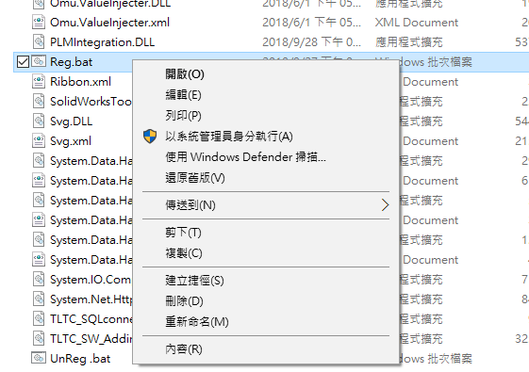
Client端安裝–步驟6
開啟安裝目錄的資料夾
C:\Program Files\plm\PLMIntegration_SW2017_x64\bin
用系統管理員身分執行 Reg.bat註冊
取消註冊則使用UnReg.bat

Slide 20
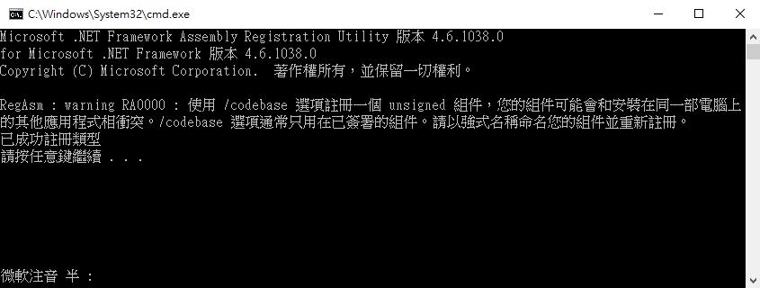
Client端安裝–步驟7
執行Reg.bat成功後的畫面

Slide 21
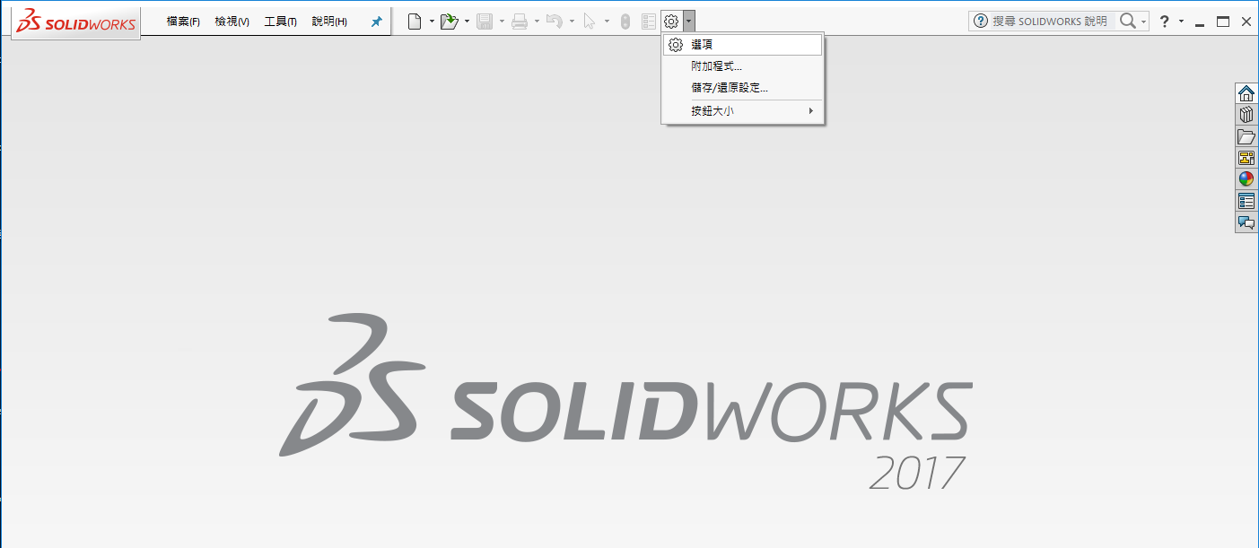
Client端安裝–步驟8
開啟SolidWorks，找到選項->附加程式

Slide 22
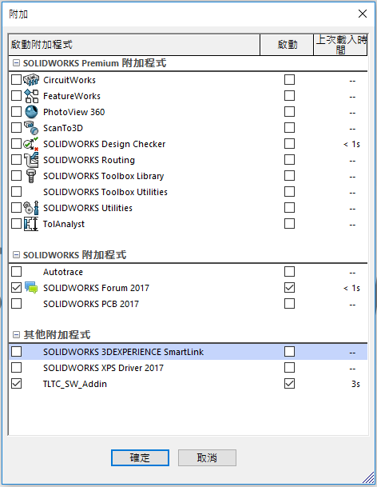
Client端安裝–步驟9
啟動TLTC_SW_AddIn.dll

Slide 23
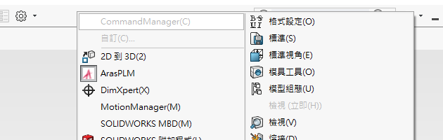
Client端安裝–步驟10
右鍵加入工具列，顯示成功則安裝完畢

Slide 24
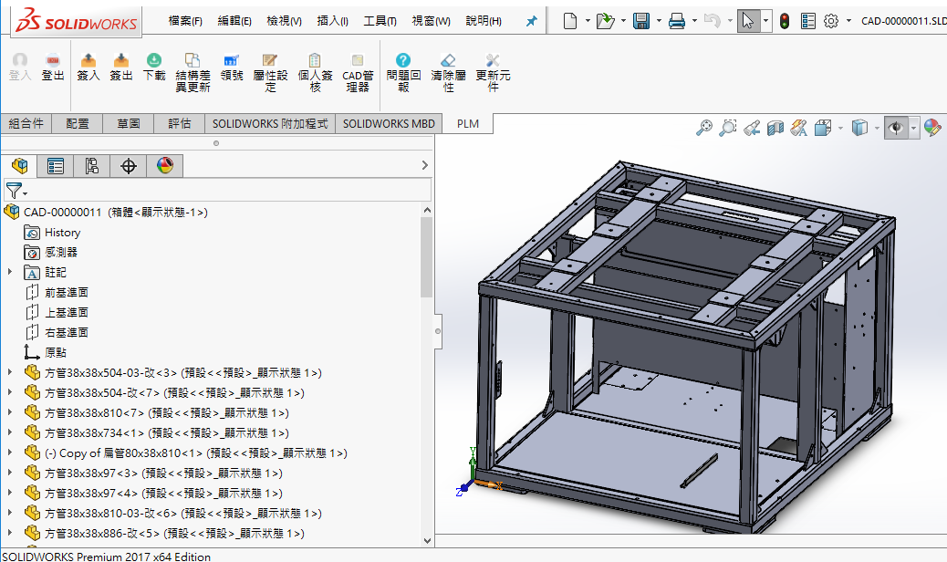
Client端安裝–步驟10
開啟任意檔案，顯示功能列按紐

Slide 25
其他問題
已經執行上述的註冊後，無法成功載入應用程式，則執行下方法
若是使用SolidCAM2017-2018軟體，請執行SolidCAM2017-2018.reg進行註冊。
若是使用SolidWorks2018軟體，請執行Solidworks2018.reg進行註冊。

